Slide 1

故障定位
高内存占用分析

Slide 2
孟小哥抓虫
vlog

Slide 3
Linux物理内存划分

Slide 4
Linux内存划分 - node划分
现在多CPU机器(非单CPU多核)一般是NUMA架构，如下，每一组CPU都有自己配套的内存，当CPU访问自己本地内存时速度较快，而访问其它CPU的内存，则速度较慢。
node0
node1
每一组CPU+内存被称为一个节点node，因此，Linux上内存首先按照node划分。
操作系统
CPU
内存
磁盘
网络
硬件资源

Slide 5
Linux内存划分 - zone划分
每个Node，又会划分为多个Zone(区域)。
DMA：地址段最低的一块内存区域，供IO设备DMA访问。
DMA32：用于支持32位地址总线的DMA设备，64位系统里才有效。
NORMAL：DMA与DMA32之外的内存，全部在NORMAL中。
DMA
DMA32
Normal
node0
Linux中，zone划分情况可通过/proc/zoneinfo查看。
操作系统
CPU
内存
磁盘
网络
硬件资源

Slide 6
Linux内存划分 - 分页
最后，Linux将区域中的内存划分成各种类型的页面管理，俗称分页(page)，页面之间通过多种链表连接。
空闲页面(free)：未分配出去的页面。
匿名页面(anon)：已分配出去的内存页面，无关联文件，若开启了swap，内存不足时可swapout以释放。
文件页面(file)：已分配的文件关联的内存页面，比如文件缓存Cache与块缓存Buffers，如果页面被修改，称为脏(dirty)页面。
dirty
空闲
anon
file
DMA
DMA32
Normal
node0
操作系统
Linux中，各个页面情况，也可通过/proc/pagetypeinfo查看，/proc/meminfo则是各个区域的汇总。
CPU
内存
磁盘
网络
硬件资源

Slide 7
Linux内存划分 - Buffer与Cache
Linux中有两种类型的磁盘数据缓存，文件缓存Cache与块缓存Buffer。
文件缓存Cache：用于缓存文件数据的内存页面。
块缓存Buffer：用于直接缓存块设备(磁盘)数据的内存页面。
例如文件系统的超级块、inode索引块等，都是辅助文件存储的元数据，不属于文件数据，故不在文件缓存Cache中，单独计入块缓存Buffer中。
Cache
Buffer
空闲
anon
file
DMA
DMA32
Normal
node0
操作系统
网上有一种说法，Buffer是写缓冲，Cache是读缓存，这是说法是错误的，Buffer与Cache都涵盖了读和写操作。
CPU
内存
磁盘
网络
硬件资源

Slide 8
Linux内存划分 - slab
slab是Linux基于对象的一种内存分配机制，类似于对象池的概念，当Linux需要一个内核对象时，如果slab(对象池)中有，就可以直接获取对象，而不用申请内存块。
obj
obj
obj
slab
Cache
Buffer
空闲
anon
file
DMA
DMA32
Normal
node0
操作系统
Linux中，slab占用情况可通过/proc/slabinfo或slabtop查看，有些slab可回收，有些不能回收。
CPU
内存
磁盘
网络
硬件资源

Slide 9
free内存指标解释
Mem行：
total：总内存大小
used：使用中的anon内存大小
free：空闲内存大小
shared：共享使用的内存大小
buffers：用于块设备缓存Buffer的内存大小
cache：用于文件缓存Cache与slab的内存大小
available：可用内存大小，约等于free+buffers+cache
Swap行：
total：总swap文件大小
used：swap使用大小，anon页swapout
free：swap空闲大小
obj
obj
obj
slab
Cache
Buffer
空闲
anon
file
DMA
DMA32
Normal
node0
操作系统
CPU
内存
磁盘
网络
硬件资源

Slide 10
Linux虚拟内存划分

Slide 11
Linux虚拟内存划分
Linux为隔离各个进程的内存空间，实现了虚拟内存机制，使得每个进程都有单独的虚拟内存空间，同时，为了方便管理，将虚拟内存空间划分成了多个区域(段)。
虚拟内存区域划分：
栈(Stack)：存储线程运行的栈数据，向下生长。
内存映射段：提供给进程mmap动态申请内存的区域。
堆(Heap)：进程堆内存区域，通过brk向上扩展大小。
数据段(.data)：存储C等程序中的常量等。
代码段(.text)：存储C等程序中的程序指令。

Slide 12
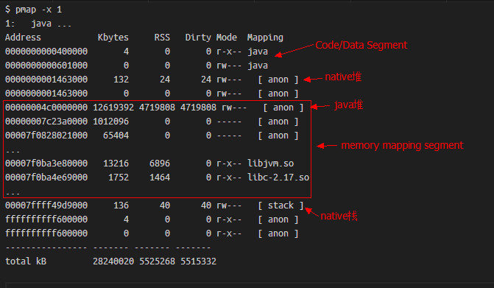
Linux虚拟内存划分
通过pmap命令，就可以查看进程的虚拟内存布局，它的输出样例如下：
各字段含义解释：
Address：表示此内存段的起始地址。
Kbytes：表示此虚拟内存段的大小。
RSS：表示此内存段被读写时Linux实际分配的物理内存大小。
Dirty：此内存段中被修改过的脏内存大小。
Mode：内存段是否可读(r)可写(w)可执行(x)
Mapping：内存段映射的文件，匿名内存段显示为anon，非匿名内存段显示文件名(加-p可显示全路径)。

Slide 13
Java内存区域划分

Slide 14
Java内存区域划分
Java进程
Java非堆
native分配
Java堆
Meta
Space
Code Cache
Thread
Java进程在申请虚拟内存后，又按照自己的虚拟机特性，对申请的虚拟内存又进行了进一步的划分，如右图：
Java堆区域：
用于Java对象的分配与存储，GC的主战场。
Java非堆区域：
MetaSpace：元空间，主要用于存储Java类与常量。
Code Cache：JIT编译的代码缓存。
Direct ByteBuffer：Java直接内存机制分配的内存。
Mapped ByteBuffer：Java文件映射机制分配的内存。
Thread：Java线程占用的内存。
GC：Java GC占用的内存。
native分配：
JNI malloc：使用Java的JNI机制中调用malloc分配的内存。
IO malloc：Java做IO操作时申请的内存。
JNI malloc
Direct ByteBuffer
GC
IO malloc
Mapped ByteBuffer
...
libc内存分配器
Cached Memory
数据/代码
堆
mmap
栈
内存分配
空闲
anon
file
DMA
DMA32
Normal
Slab
Cache
Buffer
node0
操作系统
CPU
内存
磁盘
网络
硬件资源

Slide 15
Linux内存分配原理

Slide 16
Linux虚拟内存分配
JVM等原生应用程序调用的malloc、free函数，实际是由基础C库libc提供的，而linux系统则提供了brk、mmap等系统调用来分配虚拟内存，所以libc的malloc、free函数实际是基于这些系统调用实现的。
为减小系统调用开销，libc实现了一个类似内存池的机制，在free函数调用时将内存块缓存起来不归还给linux，缓存达到一定阈值才会实际执行归还内存的系统调用。
由于libc会缓存一定量内存，所以进程占用内存一般比理论上会稍大些。

Slide 17
Linux物理内存分配 - 缺页中断
Java进程
进程通过brk/mmap申请虚拟内存时，Linux并未给其实际分配物理内存，直到进程实际读写虚拟内存块时，会触发Linux的缺页中断机制，为进程分配实际的物理内存页。
minor faults：轻微缺页，缺页中断分配物理内存页面后，不需要从磁盘或swap中加载数据到内存页。
major faults：严重缺页，缺页中断分配物理内存页面后，还需要从磁盘或swap中加载数据到内存页。
数据/代码
堆
mmap
栈
缺页中断
空闲
anon
file
DMA
DMA32
Normal
node0
操作系统
CPU
内存
磁盘
网络
硬件资源

Slide 18
Linux物理内存分配 - 内存回收
缺页中断会在空闲内存页链表中查找可分配的物理内存页，若空闲内存不足，可能会触发Linux的内存回收机制，Linux为空闲内存设置了high、low、min这3个水位，以确定内存回收的时机，如下：
high水位：安全水位，直接分配内存。
low水位：当空闲内存低于low时，说明内存开始不足了，分配内存后，会唤醒kswapd内核线程异步回收内存，直到内存回收到high水位。
min水位：当空闲内存低于min时，说明内存严重不足了，这时会同步等待回收内存完成，然后再分配内存，这种叫direct reclaim。
通过vm.watermark_scale_factor内核参数，可调整内存水位之间的差值，通过grep -E 'pageoutrun|allocstall' /proc/vmstat可观察kswapd和direct reclaim运行次数。

Slide 19
Linux物理内存分配 - 内存回收
Linux会根据配置和页面类型，去已分配的页面链表中找到合适的可回收页面，各种页面的回收动作如下：
anon page：若开启了swap，会将其swap到磁盘后，物理内存页放入到空闲链表。
file page(clean)：直接回收，然后放入空闲链表。
file page(dirty)：先将内存数据同步到磁盘后，然后放入空闲链表。
Linux通过vm.swappiness内核配置，决定回收多少anon page和file page，值越大，回收anon page比例越大，swappiness=1表示尽量不回收anon page，swappiness=100时，回收一样多的anon page与file page。
kswaped or direct reclaim
空闲
anon
file
DMA
DMA32
Normal
node0
操作系统
CPU
内存
磁盘
网络
硬件资源

Slide 20
Linux物理内存分配 - 内存回收
若内存回收过程中，没有anon page或file page可以回收了，这时会启用OOM Killer来杀进程来释放内存，OOM killer会根据各进程的内存占用情况、进程优先级来对进程打分，找出打分高的bad process来kill。
可通过choom命令来调整进程OOM优先级配置，以避免重要进程被kill。
XX进程
无可回收内存页，kill进程
kswaped or direct reclaim
空闲
anon
file
DMA
DMA32
Normal
node0
操作系统
CPU
内存
磁盘
网络
硬件资源

Slide 21
Linux物理内存分配 - 内存回收
问题：关闭了swap，是否意味着缺页中断不会有磁盘io？
不一定，如果内存分配时，空闲内存不足，这时会触发内存回收，这种情况下，如果回收了脏页(dirty page)，需要先将脏页数据同步到磁盘，然后才能回收。
对于开启swap场景的内存分配，最坏情况可能会有3种磁盘io产生。
anon page被回收，内存数据swap out到磁盘。
dirty page被回收，内存数据sync到磁盘。
访问虚拟内存页之前被swap out，或是mmap到文件的虚拟内存页，会产生major faults，需要swap in或load磁盘数据到分配的内存页。
缺页中断
内存回收
swap out
anon page
dirty page
sync
OOM killer
加载数据
anon page
file page
load
swap in

Slide 22
高内存占用分析

Slide 23
高内存占用分析
Java进程
Java非堆
native分配
Java堆
MetaSpace
Code Cache
Thread
和CPU高分析一样，使用资源分析视角，逐步细分资源占用，找到问题根因，以Java为例，如下：
进程占用多，还是内核占用多？
什么进程占用内存多？
Java堆、非堆、native分配、libc缓存哪个区域内存多？
什么GcRoot引用对象较多？
这些内存分配的调用栈是？
JNI malloc
Direct ByteBuffer
GC
IO malloc
Mapped ByteBuffer
...
libc内存分配器
Cached Memory
数据/代码
堆
mmap
栈
内存分配
空闲
anon
file
DMA
DMA32
Normal
Slab
Cache
Buffer
node0
操作系统
CPU
内存
磁盘
网络
硬件资源

Slide 24
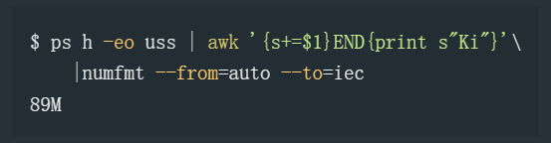
高内存占用分析
进程占用多，还是内核占用多？
一般来说，通过top命令就可以大致判断出来是进程占用多，还是内核占用多。
如top中未明显看到占用内存大的进程，也可通过ps命令测算进程内存占用总和，以进一步确认内存占用在进程，还是内核，如下：
一般来说，内存问题不会是由内核导致的，除非内核或驱动出现Bug，这可考虑使用bcc的memleak命令排查。

Slide 25
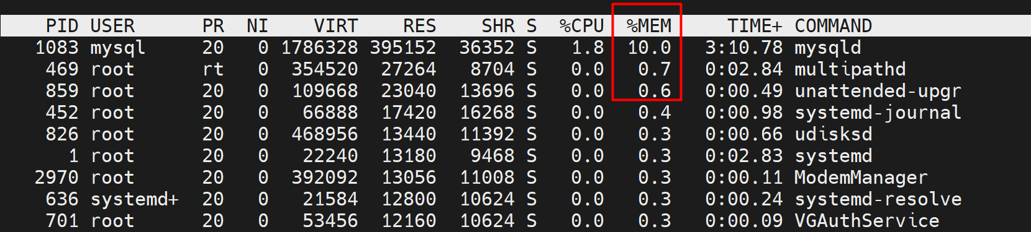
高内存占用分析 - 找进程
哪个进程占用多？
通过top，然后输入M(Shift + m)按内存倒序，就可以找出内存占用大的进程，如下：

Slide 26
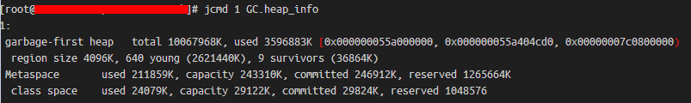
高内存占用分析 - 找内存区域
进程中哪个内存区域，占用内存多？
通过jcmd可观察JVM堆和MetaSpace的使用情况。
jcmd 1 GC.heap_info

Slide 27
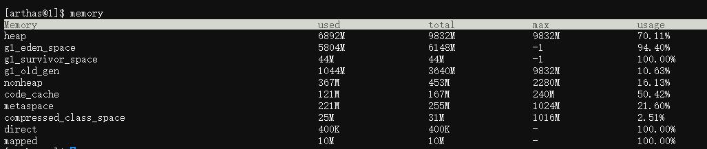
高内存占用分析 - 找内存区域
通过arthas的memory命令，可以观察metaspace、direct等非堆内存区域占用情况。

Slide 28
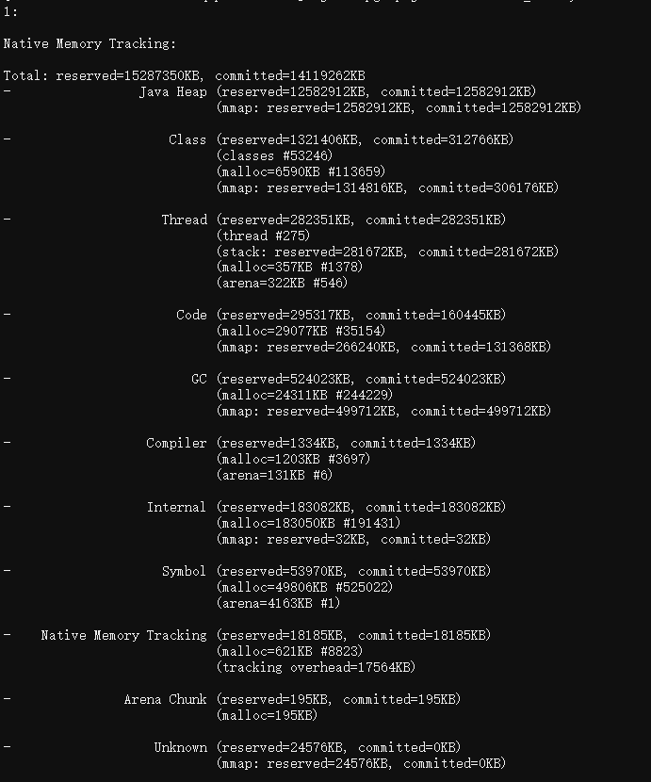

高内存占用分析-找内存区域
JVM原生内存追踪功能NMT，可通过参数
-XX:NativeMemoryTracking=detail开启。
然后可使用jcmd查看内存分配情况。
NMT相比arthas的memory可查看更多内存区域占用情况，不过需要添加配置开启。
注：NMT只能观察到JVM管理的内存，像通过JNI机制直接调用malloc分配的内存，则感知不到。

Slide 29
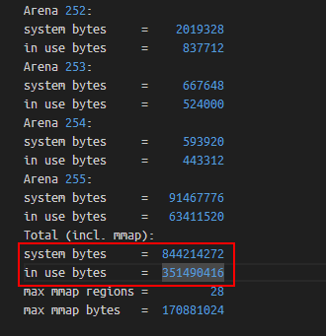

高内存占用分析-glibc缓存的内存
glibc提供了malloc_stats函数，可用于检查glibc缓存的内存情况。
Total (incl. mmap)：表示glibc分配的总体情况(包含mmap分配的部分)
system bytes：表示glibc从操作系统中申请的虚拟内存总大小，
in use bytes：表示JVM正在使用的内存总大小(即调用glibc的malloc函数后且没有free的内存)。
可以发现，glibc缓存了约500m的内存！

Slide 30


高内存占用分析-glibc缓存的内存
glibc提供malloc_trim函数，可用于回收缓存的内存。
可以发现，执行malloc_trim后，RSS减少了约250m内存。
注：通过gdb调用C函数，会有一定概率造成jvm进程崩溃，需谨慎执行。

Slide 31
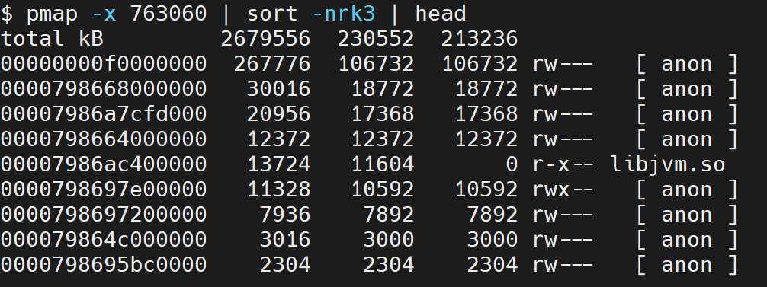
高内存占用分析-native分配的内存
通过pmap命令，就可以查看进程的整个虚拟内存空间，它也包含了native分配的内存块。
一般，我们分析进程虚拟内存空间中，物理内存占用比较大的内存块，如下：
我们可以保存前后两个时间点的pmap数据，然后进行比对，看看哪些内存块是新增的或变大了，然后可以在/proc/$pid/mem中读取相应内存块数据，用strings检查，看有没有可疑的字符串。

Slide 32
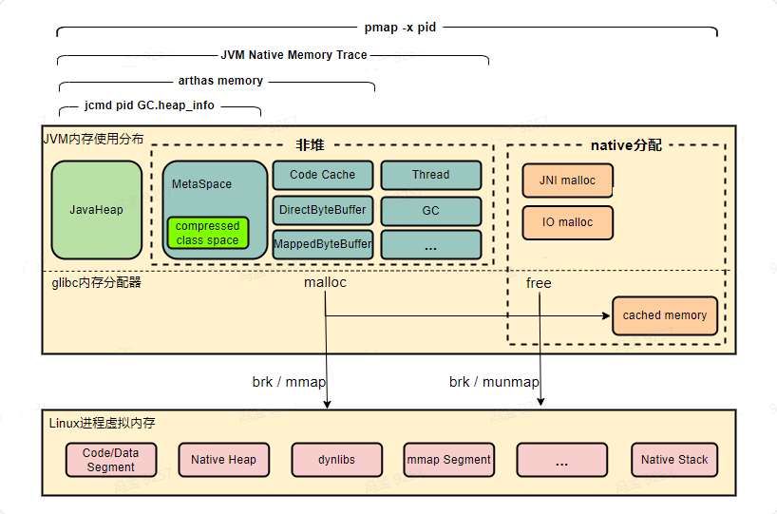
高内存占用分析-找内存区域 / 小结

Slide 33
高内存占用分析-找内存区域 / 小结
由于内存是代码运行的必需品，因此，我们很难解释清楚程序内存占用的每一分一毫的作用，只能确认占用大头的内存区域。
而要确认是否有内存泄露，一般需要持续观察一段时间，看各区域内存占用增长情况，如果某区域增长很大，那它就很有可能存在内存泄露。

Slide 34
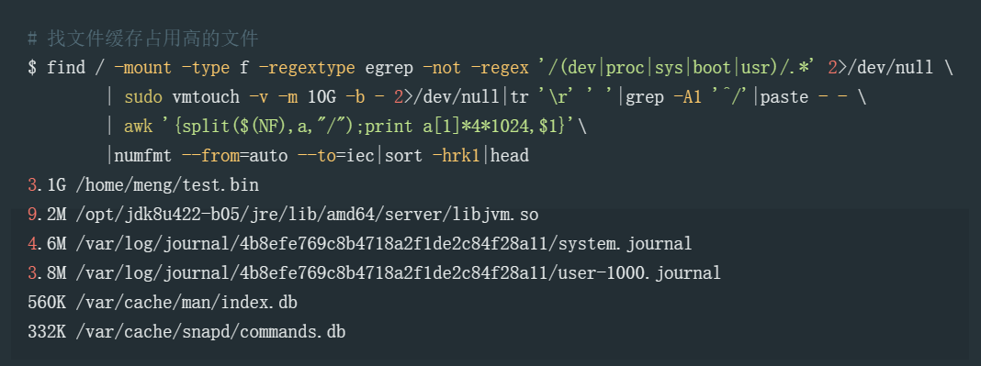
高内存占用分析 - 文件缓存
有时可能想检查文件缓存的内存占用情况，这可通过free -wh知道，Buffer=块缓存、Cache=文件缓存+Slab，单独的Slab占用可以通过slabtop查看。
有时可能想要知道哪些文件占用缓存较多，可通过find + vmtouch来查看，如下：

Slide 35
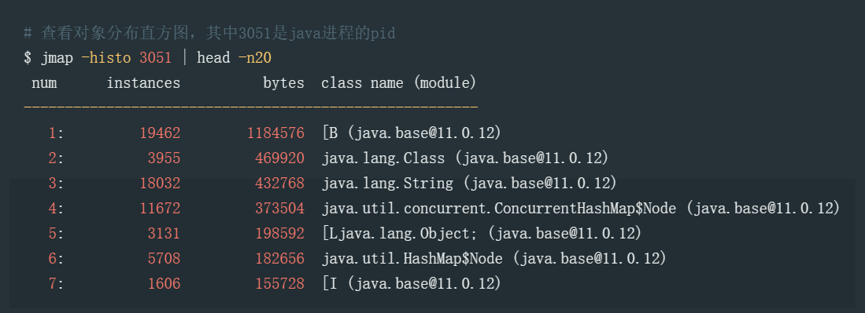
Java堆占用高-找调用栈
情况1：Java堆内存区域占用高！
先使用jmap看类直方图，若看不出问题，再使用jmap生成堆转储文件，然后使用MAT分析。

Slide 36
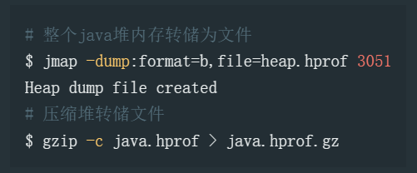
Java堆占用高-找调用栈
使用jmap命令将java堆转储为hprof文件，用于堆内存占用分析。
也可添加JVM选项-XX:+HeapDumpOnOutOfMemoryError -XX:HeapDumpPath=/home/work/logs/applogs/，使得进程OOM时自动dump堆。
生成的hprof文件较大，建议gzip压缩后再下载到本地。
注：此命令可能会导致jvm长时间暂停，建议摘除流量后，再操作。

Slide 37
Java堆占用高-MAT内存分析
第一步：找GC Root

Slide 38
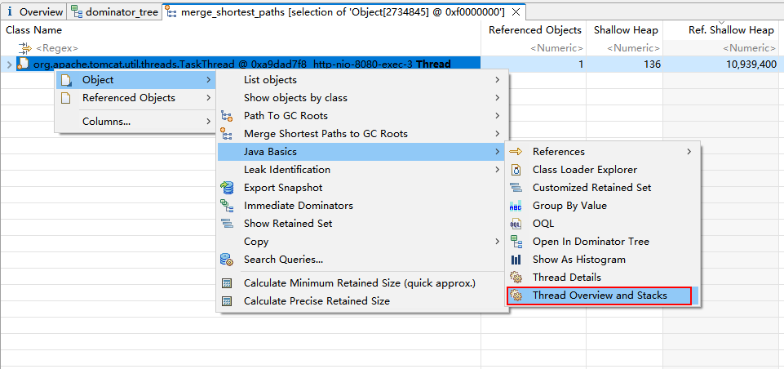
Java堆占用高-MAT内存分析
第二步：若GC Root是线程，查看线程栈

Slide 39
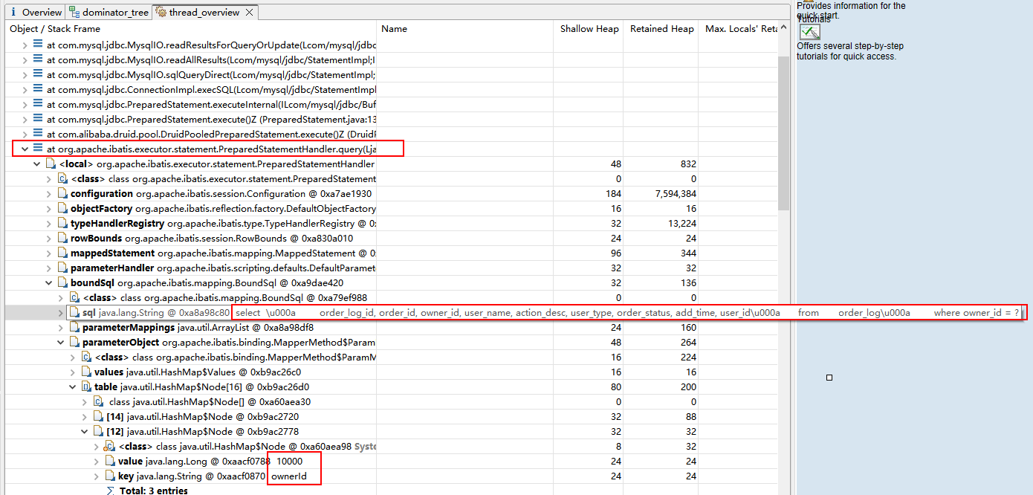
Java堆占用高-MAT内存分析
第三步：展开线程栈，这个SQL查询了大量数量导致堆占用高！

Slide 40
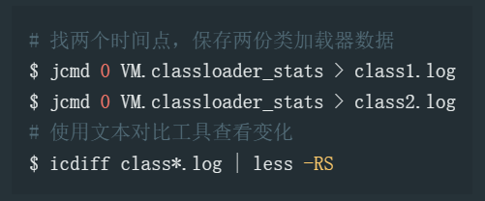
Java MetaSpace占用高-找调用栈
情况2：Java MetaSpace内存区域占用高！
一般是加载了太多的类，可通过jcmd 0 VM.classloader_stats查看类加载情况。
或通过arthas的classloader命令

Slide 41
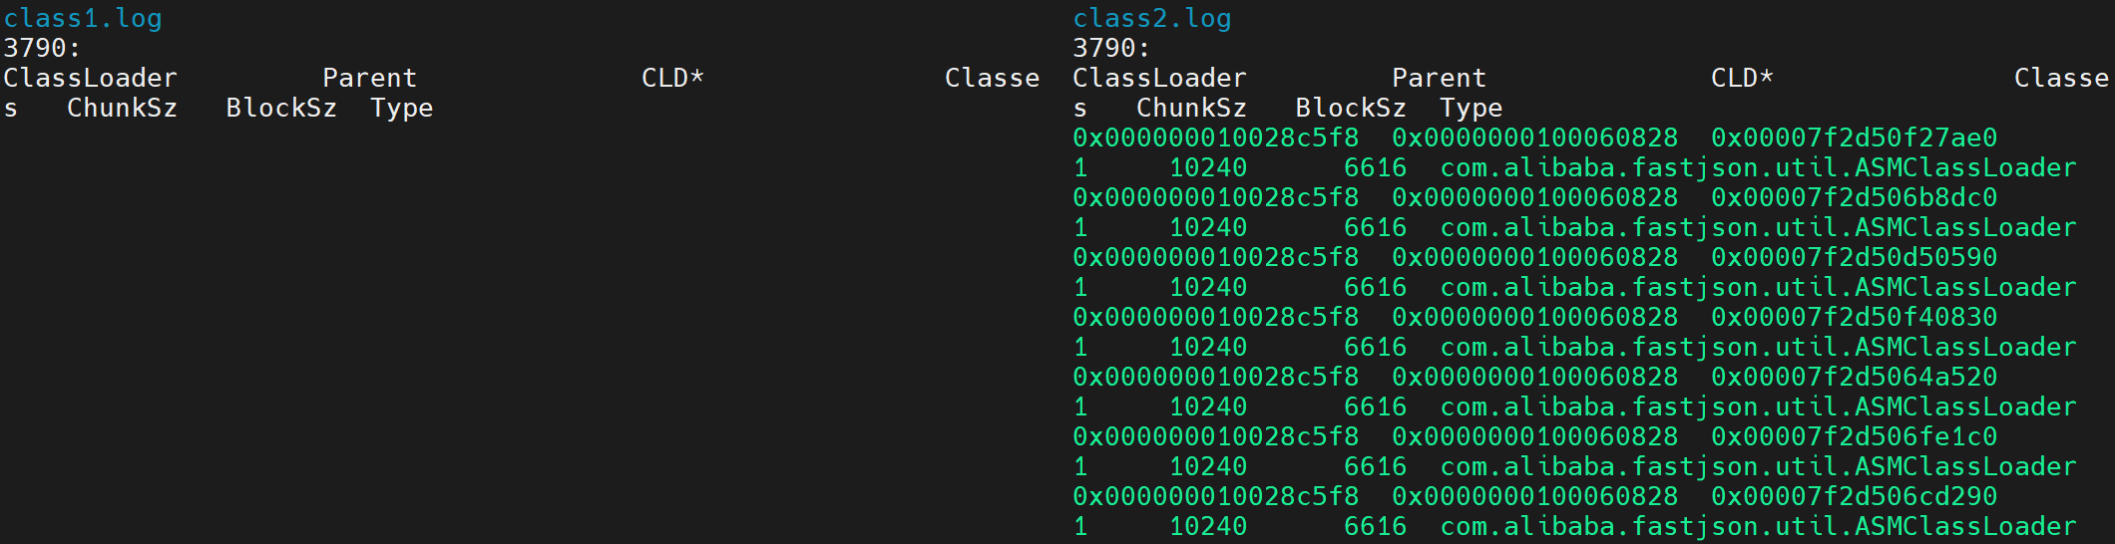
Java MetaSpace占用高-找调用栈
可以看到很多fastjson的类加载器，加载了新的类。

Slide 42
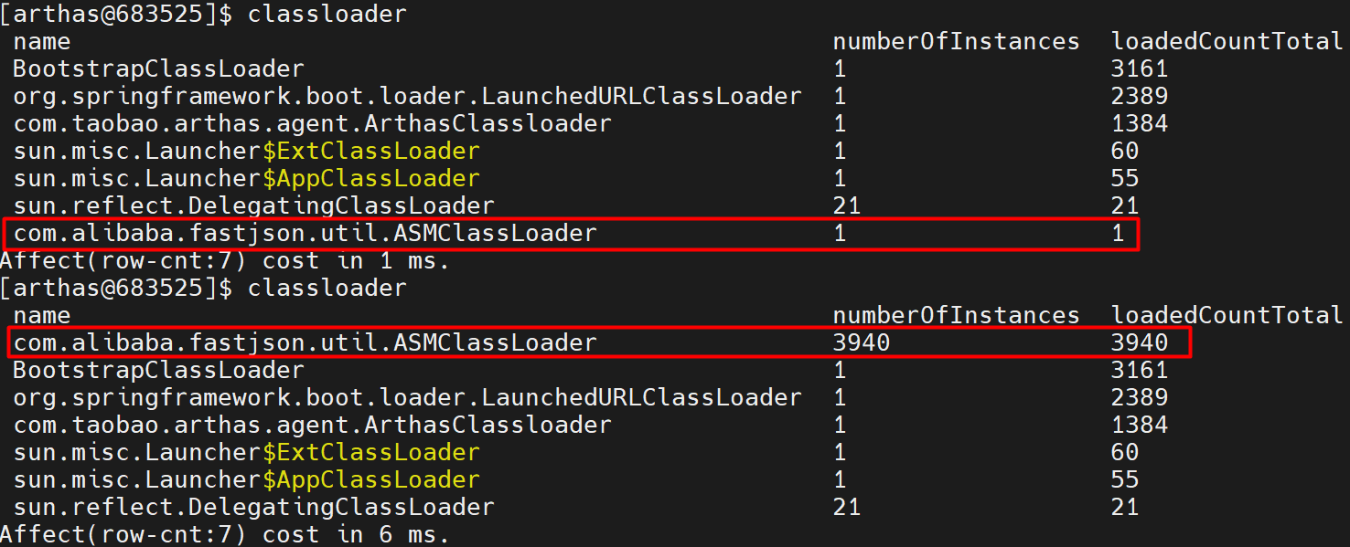
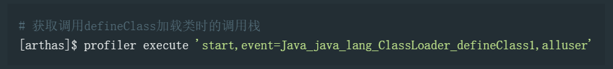
Java MetaSpace占用高-找调用栈
如果jcmd 0 VM.classloader_stats不可用，也可比对arthas的classloader命令的前后输出结果，如下：
然后，使用arthas的profiler命令，可以找到类加载的调用栈。

Slide 43
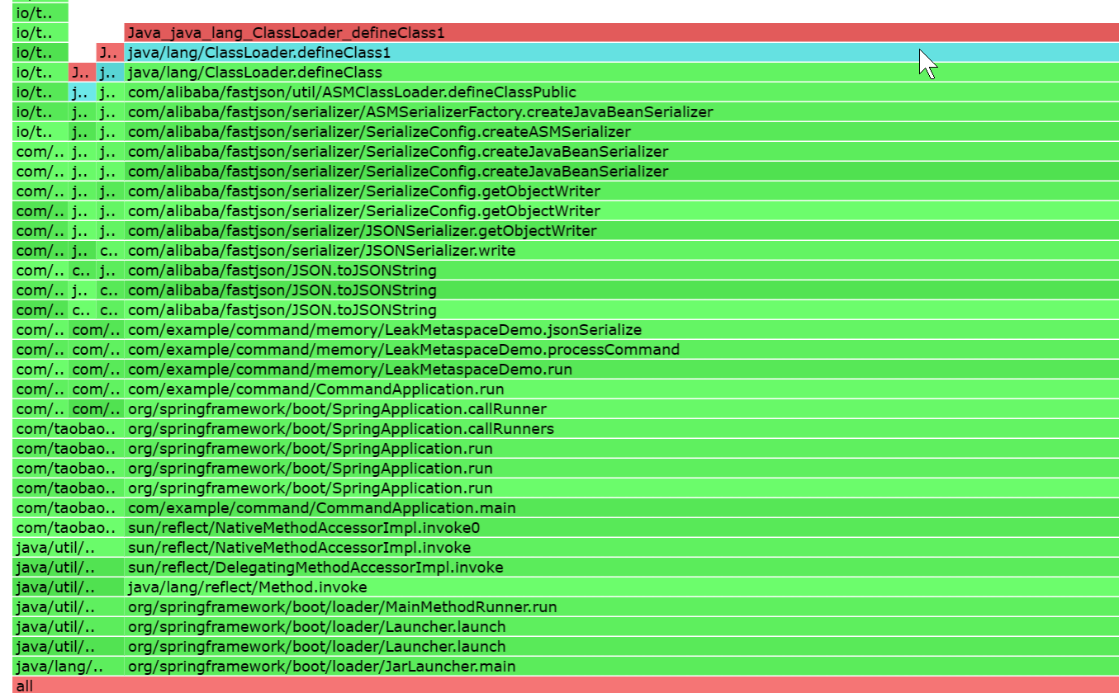
Java MetaSpace占用高-找调用栈
类加载泄露的调用栈

Slide 44
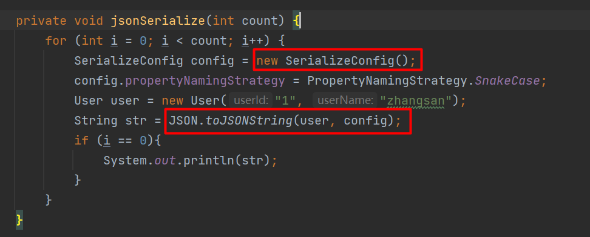
Java MetaSpace占用高-找调用栈
fastjson的SerialzeConfig，应该是静态变量复用，而不应该每次都创建一个，这会导致fastjson每次创建新的ClassLoader加载类，导致类不断被加载，进而使得metaspace占用高。

Slide 45
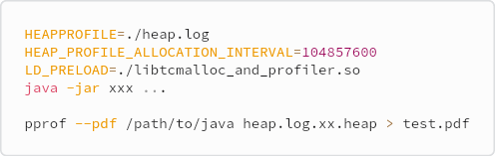
Java堆外内存占用高-找调用栈
情况3：Java堆外(native)内存区域占用高！
使用Linux的LD_PRELOAD机制，可将glibc的内存分配器更换为tcmalloc或jemalloc，它们提供了内存泄露检测的功能，通过hook进程的malloc、free函数调用，然后找到调用了malloc后一直没有free的地方，那么这些地方就可能是内存泄露点。
tcmalloc使用方法与效果：

Slide 46
Java堆外内存占用高-找调用栈
可以发现，大多数native内存分配在Java_java_util_zip_Inflater_inflateBytes相关的函数中，且没有Java调用栈！

Slide 47
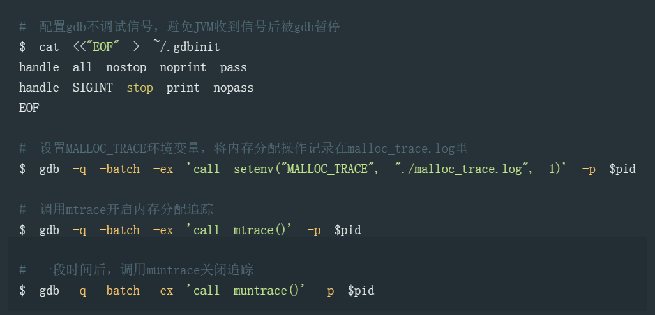
Java堆外内存占用高-找调用栈
使用tcmalloc/jemalloc诊断堆外内存泄露，本质是将glibc默认内存分配器ptmalloc2，替换成了tcmalloc/jemalloc，实施这种方案有一定风险，需要做回归测试。
而ptmalloc2提供了mtrace机制，也可用于内存泄露，如下：

Slide 48
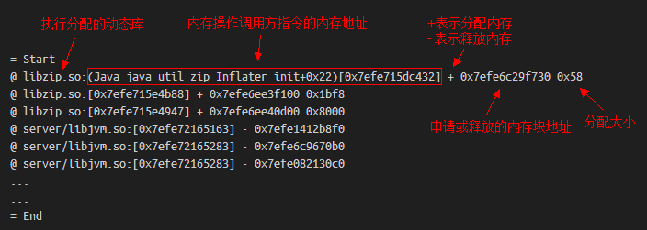
Java堆外内存占用高-找调用栈
一段时间后关闭mtrace，并查看malloc_trace.log，内容如下：
在开启mtrace后，glibc将所有malloc、free操作都记录了下来，通过从日志中找出哪些地方执行了malloc后没有free，即是内存泄露点。

Slide 49
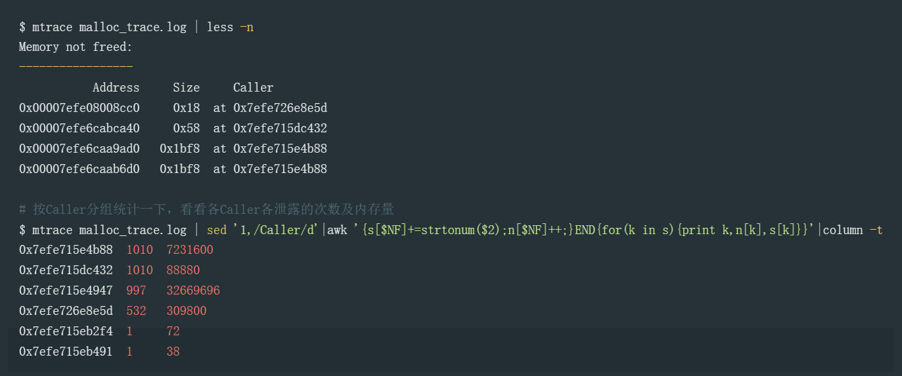
Java堆外内存占用高-找调用栈
glibc提供了mtrace命令，可找出malloc后未free的记录，然后按Caller统计一下，如果数值比较大，就基本可以确认是内存泄露了。
如下，0x7efe715e4b88这个指令地址，泄露了1010次！

Slide 50
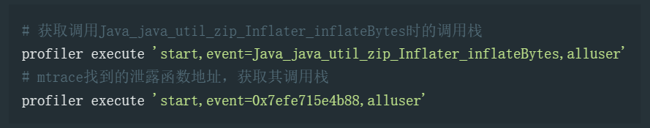
Java堆外内存占用高-找调用栈
可以发现，不管是tcmalloc，还是mtrace，都只能找到泄露的native函数名或地址，而通过arthas的profiler命令可以获取Java调用栈，只需将上一步获取到的native函数名或地址，写到profiler命令中即可。

Slide 51
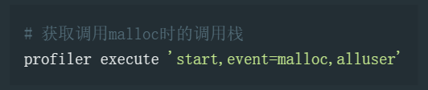
Java堆外内存占用高-找调用栈
更多情况下，其实可以通过profiler直接追踪malloc内存分配函数，采集到的就是内存分配的调用栈。
当然，这里面不一定有泄露，但我们可以找到相应的代码栈，然后逐一检查代码，确认是否有内存泄露的可能。

Slide 52
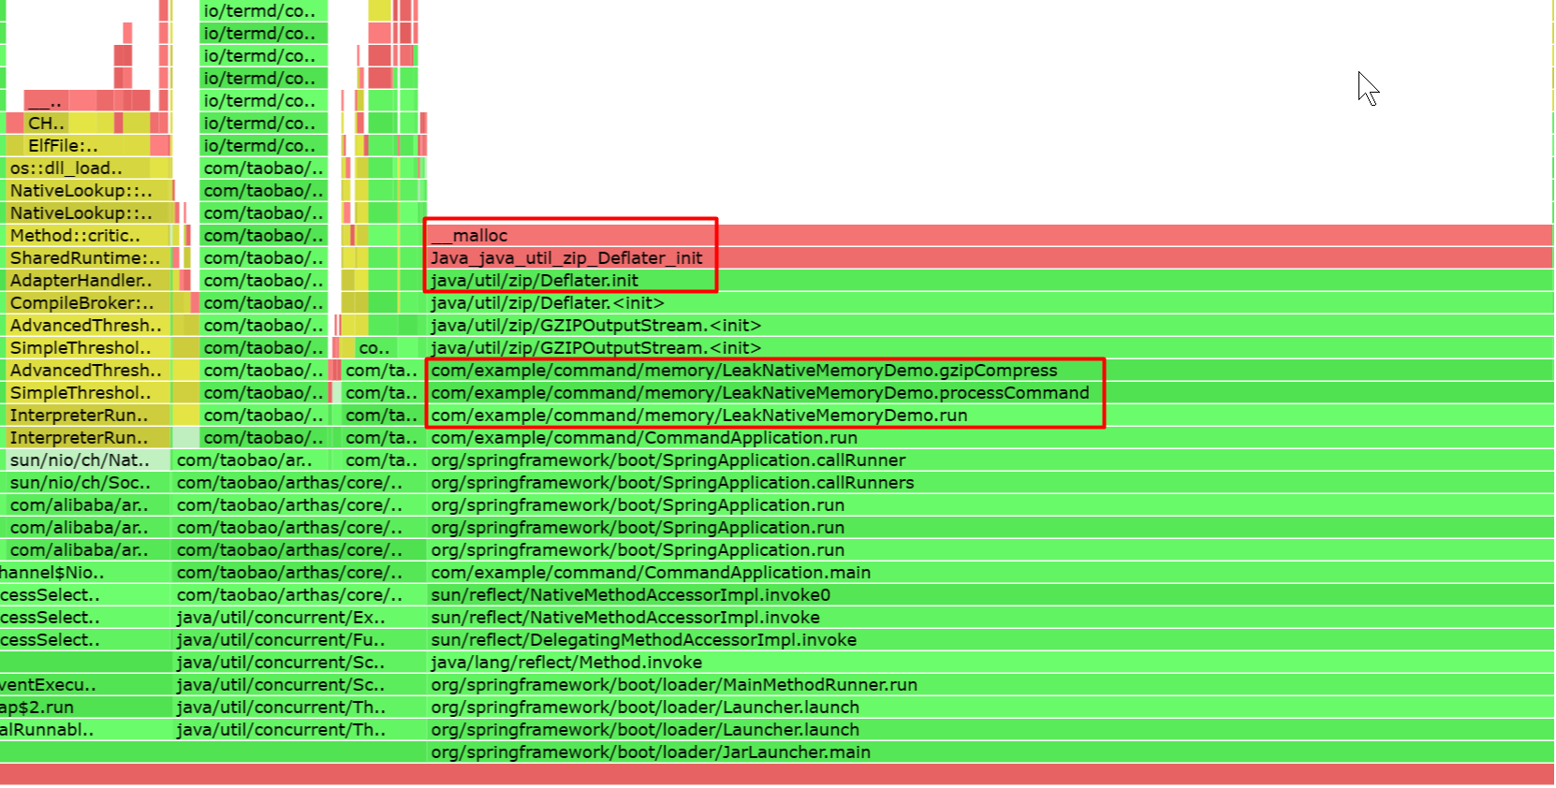
Java堆外内存占用高-找调用栈
native内存泄露的java调用栈

Slide 53
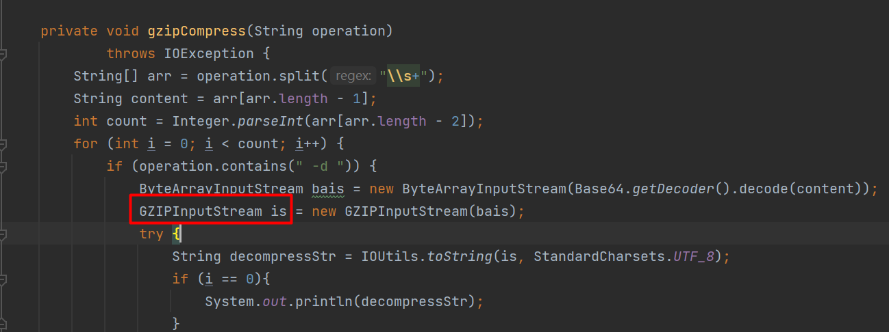
Java堆外内存占用高-找调用栈
GZIPInputStream通过jni实现，会申请堆外内存，但其用完后没有close，导致堆外内存泄露，这也是Java中常见的堆外内存泄露点！

Slide 54

内存占用高被OOM Kill
情况4：进程莫名其妙挂掉了！
进程莫名其妙挂掉，除了程序bug之外，进程被OOM Killer杀死也是原因之一，这可以通过dmesg内核日志来确认，如下：

Slide 55
内存调优

Slide 56
内存调优 - 内核参数
内存管理相关的Linux内核参数，如下：
调优参数 | 作用
numactl --interleave=all命令 | NUMA架构中，node可以访问所有节点的内存，而非本地node的。
vm.zone_reclaim_mode | 内存区域内回收，值为1时线程去回收自己 zone 的 page cache 而不去使用其它 zone 的 free pages
vm.watermark_scale_factor | 调整Linux空闲内存水位的差值
vm.swappiness | 内存回收时，决定回收多少anon page和file page，值越大，回收anon page比例越大
swapoff --all命令 | 禁用swap
vm.overcommit_memory | 是否允许Linux申请超过物理内存大小的虚拟内存
choom命令 | 配置进程oom优先级，避免进程被OOM Killer杀掉

Slide 57
内存调优 - 内核参数
缓存管理相关的Linux内核参数，如下：
调优参数 | 作用
vm.dirty_background_bytes | 触发fdflush后台回写脏内存量
vm.dirty_background_ratio | 触发fdflush后台回写脏内存比例
vm.dirty_bytes | 触发写入进程强制回写的脏内存量
vm.dirty_ratio | 触发写入进程强制回写的脏内存比例
echo 3 > /proc/sys/vm/drop_caches | 手动清除page cache与slab
vm.vfs_cache_pressure | 回收slab中目录(dentry)与inode缓存(*_inode_cache)的程度，值越大，回收越积极。

Slide 58
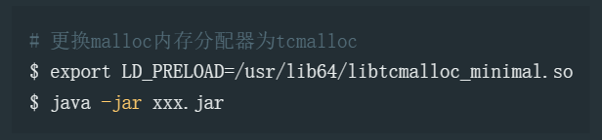
内存调优 - 原生程序
glibc自带的用户态内存分配器ptmalloc2，某些情况下，可能产生大量的内存碎片，可以更换成jemalloc或tcmalloc，它们在大多数场景下，对内存碎片控制的效果更好，性能也更高，如下：
开启进程崩溃时自动coredump，方便排查崩溃原因。
ulimit -c unlimited
若想避免内存被swap，可使用mlock(c函数)来锁定内存，锁定文件缓存，可使用vmtouch命令。

Slide 59
内存调优 - JVM
通过调优JVM内存与GC参数，也可以优化系统的整体性能，如下：
调优参数 | 作用
-XX:InitialRAMPercentage=65.0 | 按物理内存比例分配堆内存(初始值)
-XX:MinRAMPercentage=65.0 -Xms10g | 按物理内存比例分配堆内存(最小值) -Xms是配置最小堆内存的绝对值
-XX:MaxRAMPercentage=65.0 -Xmx10g | 按物理内存比例分配堆内存(最大值) -Xmx是配置最大堆内存的绝对值
-XX:MaxDirectMemorySize=128m | 限制直接内存，避免直接内存占满内存
-XX:+AlwaysPreTouch | 预touch堆内存，启动时就分配物理内存，而不是使用到才分配
-XX:+HeapDumpOnOutOfMemoryError | 发生OOM异常时，自动dump堆
-XX:HeapDumpPath=/home/logs/ | dump文件路径，要保证目录存在

Slide 60
内存调优 - JVM
通过调优JVM内存与GC参数，也可以优化系统的整体性能，如下：
调优参数 | 作用
-XX:+UseParallelGC -XX:+UseParallelOldGC | 新生代与老年代使用并行Parallel Scavenge收集器
-XX:+UseParNewGC -XX:+UseConcMarkSweepGC | 新生代使用ParNew并行垃圾回收器 老年代使用CMS垃圾回收器，堆内存4G以上且JDK9以下可考虑使用，以上可用G1
-XX:+UseG1GC | 使用G1垃圾回收器，内存4G以上且JDK8以上可考虑使用。
-XX:+UseZGC | 使用ZGC垃圾回收器，JDK17以上，需要低延时可考虑使用。

Slide 61
内存调优 - 编码
优化进程的内存占用，可尽量避免产生大量对象。
流式处理，尽量使用类似InputStream的流式处理，而不要一次性读取后再处理。
数量限制，使用有界队列和限制最大数量的线程池。
分页查询，分多次分页查询处理数据，而不是一次性查询所有。
避免大对象，大对象对GC有很大挑战，必要时可避免创建大对象，如使用LinkedList代替ArrayList(内含数组，数量多时是大对象)，使用jackson流式序列化大对象等。
缓存优化，内存不足对系统危害极大，非性能要求极高的缓存场景，建议使用redis远程缓存替代本地缓存。

Slide 62
总结

Slide 63
总结
Linux物理内存划分为node(节点)、zone(区域)、page(页面)这3个层面。
Linux虚拟内存划分为栈、内存映射段、堆、数据段、代码段等。
Java内存划分为Java堆、非堆(metaspace、code cache、thread等)、native分配等。
Linux虚拟内存通过brk/mmap分配，glibc作为malloc函数与brk/mmap系统调用的桥梁，可能会缓存一定量的内存块。
Linux通过缺页中断分配物理内存，当系统空闲内存不足时，会启动内存回收机制。
通过jcmd、arthas、NMT、pmap等命令，可以观察Java进程各内存区域的占用情况。
若堆内存占用高，可使用jmap+MAT诊断，若mataspace占用高，可使用arthas classloader+profiler诊断，若native分配占用高，可使用tcmalloc/mtrace+arthas profiler诊断。
可通过dmesg确认进程是否被OOM killer干掉了。
内存调优可以调整内核参数、用户态内存分配器或JVM参数。

